Slide 1
Tuần 15
TIẾNG VIỆT 1
Tập 1
Tập viết sau bài 78, 79

Slide 2

KHỞI ĐỘNG

Slide 3
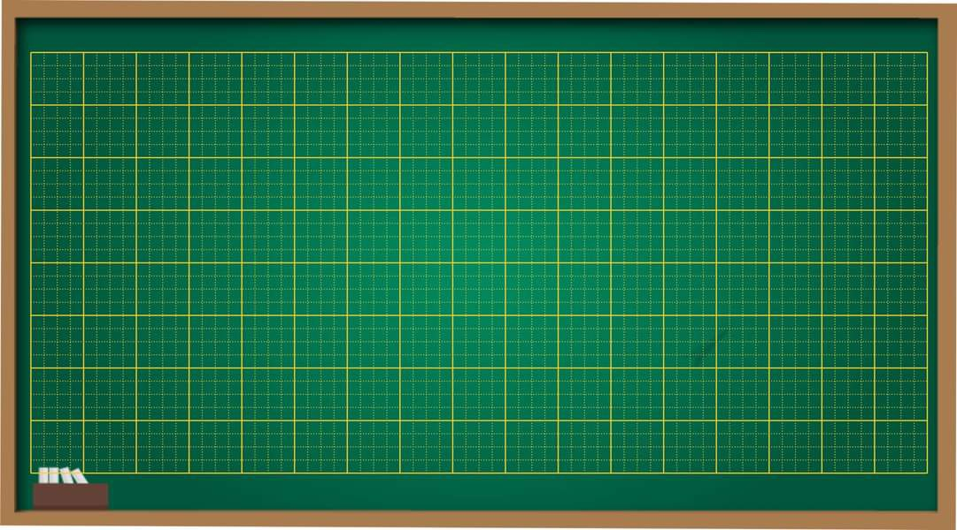

Thứ ngày tháng năm 2021
Tập viết
Tiết 30: ăng, ăc, măng, tắc kè,
âng, âc, nhà tầng, quả gấc

Slide 4

KHÁM PHÁ

Slide 5
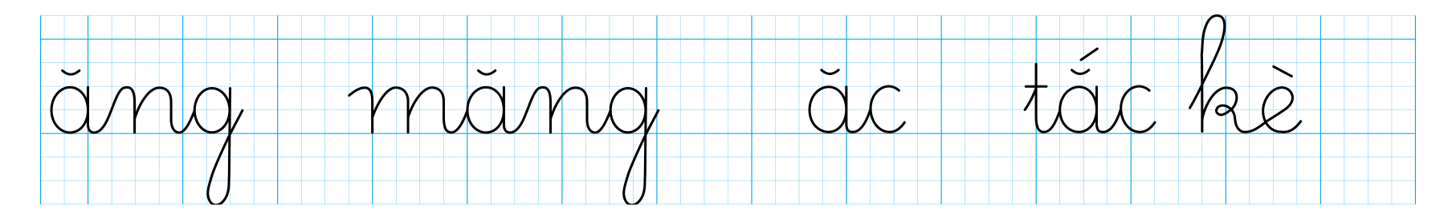
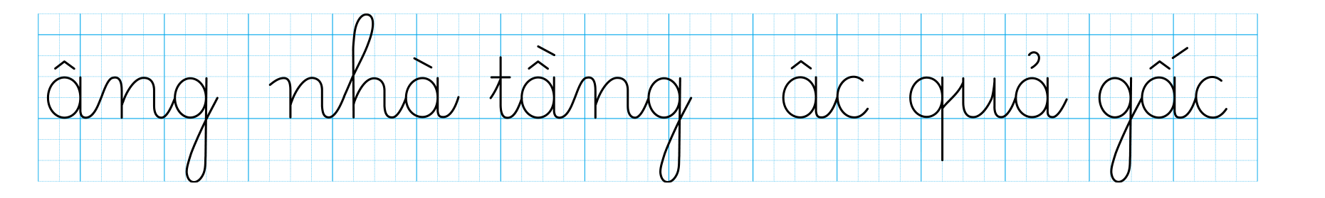
Đọc

Slide 6
QUAN SÁT MẪU
Em hãy nêu cách viết và độ cao các con chữ ?
Độ cao 2 li là các con chữ: ă, n, m.
Độ cao 5 li là con chữ: g.

Slide 7
QUAN SÁT MẪU
Em hãy nêu cách viết và độ cao các con chữ ?
Độ cao 2 li là các con chữ: ă, c, e.
Độ cao 5 li là con chữ: h.
Độ cao 3 li là con chữ: t.

Slide 8
QUAN SÁT MẪU
Em hãy nêu cách viết và độ cao các con chữ ?
Độ cao 2 li là các con chữ: â, n, a.
Độ cao 5 li là con chữ: h, g.
Độ cao 3 li là con chữ: t.

Slide 9
QUAN SÁT MẪU
Em hãy nêu cách viết và độ cao các con chữ ?
Độ cao 2 li là các con chữ: â, n, a, c.
Độ cao 5 li là con chữ: h, g.
Độ cao 4 li là con chữ: q.

Slide 10
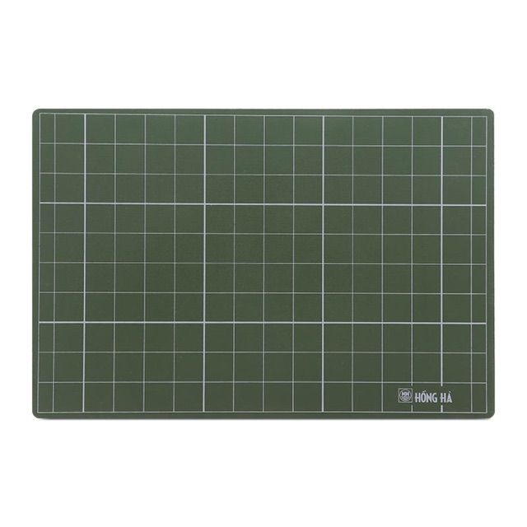
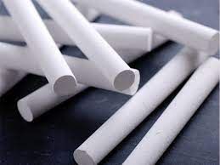
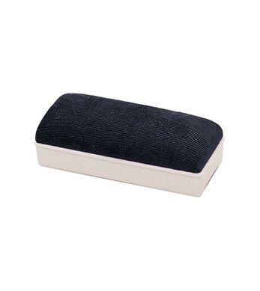
Viết bảng con

Slide 11

ăng, măng

Slide 12
ăc, tắc k
è

Slide 13
âng,
nhà tầng

Slide 14
âc, quả gấc

Slide 15

THƯ GIÃN

Slide 16


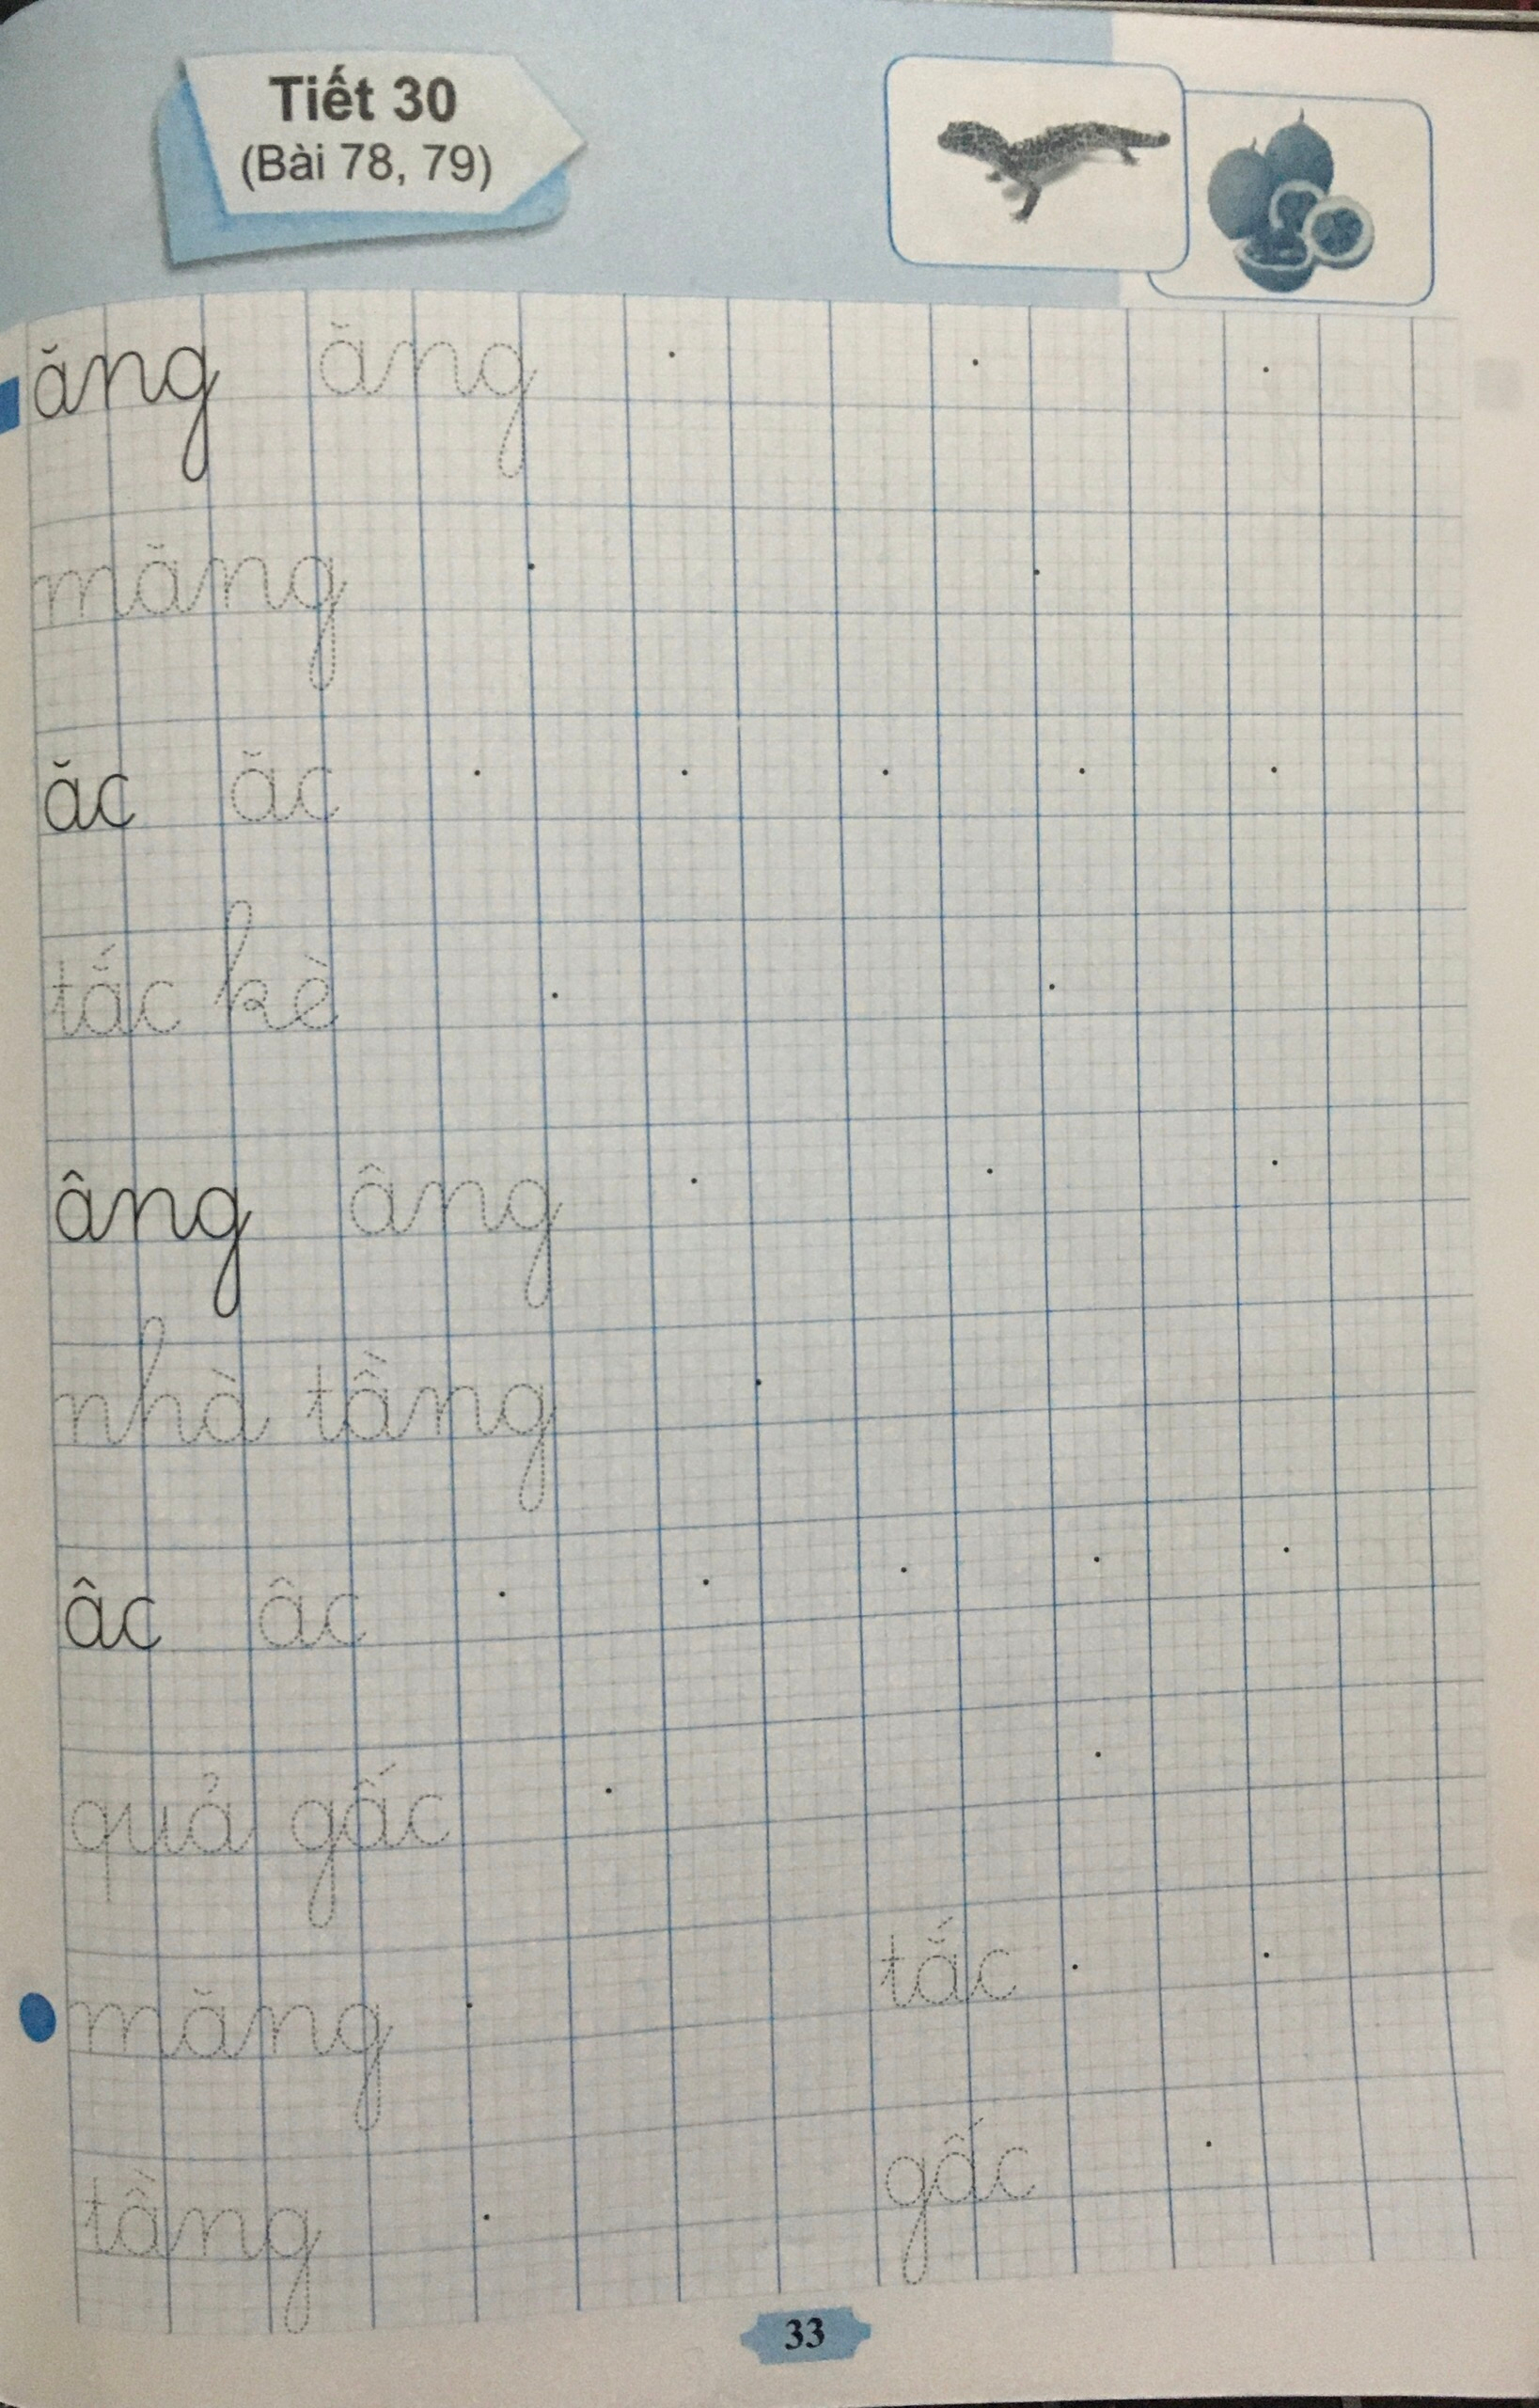
LUYỆN VIẾT VỞ

Slide 17

DẶN DÒ

